Slide 1

Дидактические игры на уроках обучения грамоте
в 1 классе
Free Powerpoint Templates

Slide 2
Игра «Необычный дождик»
Цели:
закрепление умение различать гласные и согласные звуки;
умение давать характеристику звукам.
Free Powerpoint Templates

Slide 3


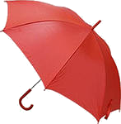

Ш
Я
Е
Ъ
И
Ю
Н
Ф
Х
Ц
Ё
О
М
К
Б
У
Ж
Щ
Д
Л
Ы
А
Ч
З
Ь
С
П
Г
В
Т
Э
Р

Slide 4
Игра «Составь слова из слогов»
Цели:
закрепление умения читать по слогам;
научить составлять слова из слогов
Free Powerpoint Templates

Slide 5

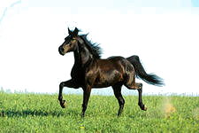
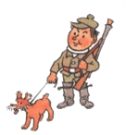

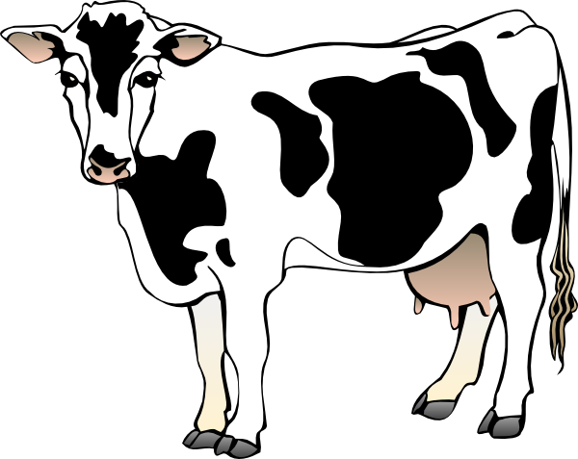


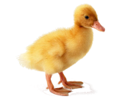


РО
и
ник
ут
ко
о
ри
со
ни
ки
сы
ко
ва
ба
ка
хот

Slide 6
Игра «Вылечим предложения»
Цели:
научить использовать правильно предлоги в речи;
развивать речь детей.
Free Powerpoint Templates

Slide 7


В
… гнезде пищат птенцы.
Вазу поставили … стол.
Ученик стоит …. доски.
Кот сидит … столом.
Учебники содержи …. чистоте.
на
у
под
В
Free Powerpoint Templates

Slide 8
Игра «Рыбаки»
Цели:
развивать умение находить нужную букву;
формировать навыки чтения
Free Powerpoint Templates

Slide 9
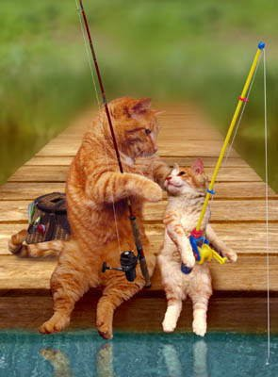

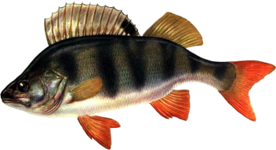

р
И
ша . фик
л
сто . ик
м
. ороз
д
. ождик
т
ц
ма . рос
брате .
ч
у . еник
н
пе . ал
Free Powerpoint Templates

